Slide 1
Bureau du forestier en chef
FMT Training
Introduction to FMT API for R and Python
Author : Bruno Forest, ing.f.
Co-Author : Guillaume Cyr, ing.f.
Date : 14 octobre 2021

Slide 2
FMT – A TOOL FOR FOREST MANAGEMENT

Slide 3
Forest Management Tool (FMT)
FMT is a open source C++ object oriented library build for forest management.
It gives the opportunity to:
Interpret forest planning models based on Woodstock files;
Manipulate forest planing models;
Generate solutions.
FMT can directly be used with C++, Python or R.
gcyr/FMT: Forest Management Tool a C++ library for forest planning. (github.com)
Notes:
La programmation orientée objet (POO), ou programmation par objet, est un paradigme de programmation informatique. Elle consiste en la définition et l'interaction de briques logicielles appelées objets ; un objet représente un concept, une idée ou toute entité du monde physique, comme une voiture, une personne ou encore une page d'un livre. Il possède une structure interne et un comportement, et il sait interagir avec ses pairs. Il s'agit donc de représenter ces objets et leurs relations ; l'interaction entre les objets via leurs relations permet de concevoir et réaliser les fonctionnalités attendues, de mieux résoudre le ou les problèmes. Dès lors, l'étape de modélisation revêt une importance majeure et nécessaire pour la POO. C'est elle qui permet de transcrire les éléments du réel sous forme virtuelle.

Slide 4
FMT main characteristics
Compiles on Windows :
Visual Studio 2017
MSYS2 (g++ >4.9)
Cygwin (g++ >4.9)
Main usage:
Interpret Woodstock models
Simulation
Optimization / Re-optimization
Replanning (with stochastic events)
Solving cut blocks aggregation and scheduling (BFECopt)
Programming Interface
(C++11)
Python2
Cran R
Python3

Slide 5
A brief history
The beginning(2017) :
We got tired of re-writing codes to parse Woodstock models and needed reusable code to parse and modify Woodstock models efficently because Woodstock models are the main data that we use at the BFEC.
GCBM and FMT (2018) :
We used FMT as a tool to transform spatially referenced solutions into spatially explicit solutions to calculate carbon stock and fluxes using GCBM.
More functionalities for spatialy referenced optimization models (2019-) :
Type III forest planning model
Replanning
Generating outputs values using existing models and solutions
Heuristics for cut blocks aggregation and scheduling
And many other usefull things

Slide 6
New features to come…
User interface exposing some functionalities to our analysts to facilitate the usage of GCBM with FMT (not opensource).
Work in patnership with region 02.
Spatialy explicit optimization
An expirimental project gave the opportunity to setup a simulated annealing framework in FMT to do spatially explicit optimization. There’s still alot of work to do there.
Spatially explicit replanning
The follow up of the spatialy reference replanning methods that could potentialy be used to solve tactic forest planning model within the replanning process.
Output value generation (into a database) based on actual solutions

Slide 7
Doxygen
A good way to understand FMT’s structure.
For the BFEC it’s available here in HTML format:
FMT: Class List
On Github you can use doxygen to generate the documentation:
gcyr/FMT: Forest Management Tool a C++ library for forest planning. (github.com)

Slide 8
FMT installation and usage for R
With R you can use the following command to install FMT but if you compile FMT it will automaticaly install the package on your machine.
install.packages("T:/Donnees/02_Courant/07_Outil_moyen_methode/01_Entretien_developpement/ 09_FMT/Windows/x64/R4/patchmosek/FMT_0.9.tar.gz", repos=NULL, INSTALL_opts = "--no-multiarch")
Than, to import the package in your script:
library(FMT)
Notes:
Seulement pour le FEC parce que Guillaume compile et mets à jour des versions sur Artémis.
Pour utilisation avec Mosek :
install.packages("T:/Donnees/02_Courant/07_Outil_moyen_methode/01_Entretien_developpement/09_FMT/Windows/x64/R4/patchmosek/FMT_0.9.tar.gz", repos=NULL, INSTALL_opts = "--no-multiarch")
Pour utilisation sans Mosek ? :
"T:/Donnees/02_Courant/07_Outil_moyen_methode/01_Entretien_developpement/09_FMT/Windows/x64/R4/FMT_0.9.tar.gz"

Slide 9
FMT installation and usage for Python
If you compile FMT youself it will automaticaly create a wheel file and install it on your machine. Than you can import FMT using:
import FMT
Notes:
Seulement pour le FEC parce que Guillaume compile et mets à jour des versions sur Artémis.

Slide 10
Main use of FMT
FMT is made of different namespaces grouping multiple classes together. Here are the main namespaces where we can find classes to manipulate and solve forest planning models:
Parser : Grouping all together classes related to the disk Input and output function and interpretation of models files.
Models : Grouping all together classes that allow models solving and manipulation. Spatial : Grouping all together classes used for spatialy explicit simulation and optimization.
Heuristics : Grouping all together classes used for solving cut blocks aggregations and scheduling problems.
Version : Information about FMT version and features.

Slide 11
Before anything, FMT is a interpreter
The Parser namespace contains two important classes for model interpretation :
FMTareaparser : Allow reading/writting of raster and vector files used for spatially explicit manipulation in FMT. Some functions also let the user rasterize vector files to rasters. FMTmodelparser : Allow reading of models using the readproject() function and allor writing of a model using the write() function. This is the main class used for interpretation model files and will pretty much always mark the beginning of a script.
Notes:
Comme on peut le voir, les attributs de la classe que l’on peut interroger à l’aide de fonction ressemble étrangement aux différentes sections d’un modèle WS.

Slide 12
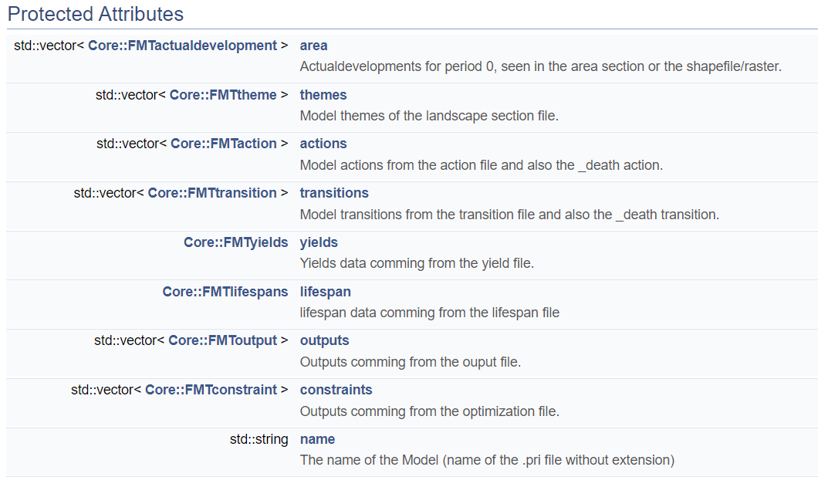
FMTmodel : a model to rule them all.
FMTmodel class is FMT’s main class. It contains informations comming from the interpretation of the model’s files.
Notes:
Comme on peut le voir, les attributs de la classe que l’on peut interroger à l’aide de fonction ressemble étrangement aux différentes sections d’un modèle WS.

Slide 13
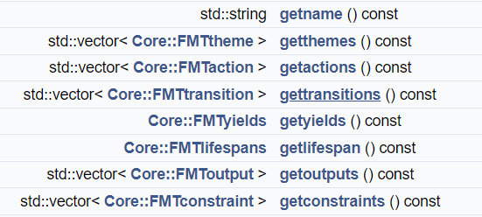
FMTmodel : a model to rule them all.
The member variables of the class are protected but you can use those getter to get a copy of the protected elements.
Notes:
Comme on peut le voir, les attributs de la classe que l’on peut interroger à l’aide de fonction ressemble étrangement aux différentes sections d’un modèle WS.

Slide 14
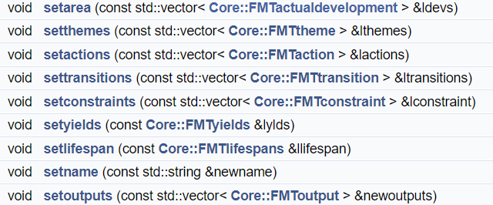
FMTmodel : a model to rule them all.
There’s also multiple setters that you can use to safely modify member variables of every FMTmodel:
Notes:
Comme on peut le voir, les attributs de la classe que l’on peut interroger à l’aide de fonction ressemble étrangement aux différentes sections d’un modèle WS.

Slide 15
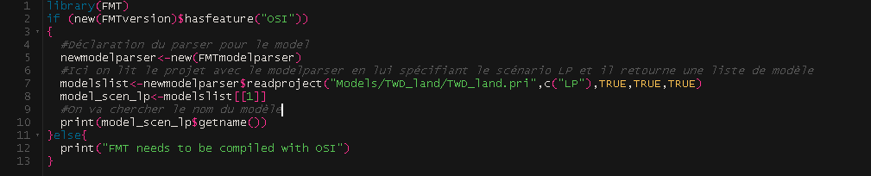
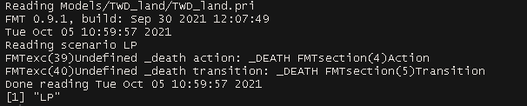
Reading a model (R)
Code :
Output :
Notes:
Comme on peut le voir, les attributs de la classe que l’on peut interroger à l’aide de fonction ressemble étrangement aux différentes sections d’un modèle WS.
show(FMTmodelparser)->pour voir la doc
Pour l’instant, R n’apllique pas les valeurs par défault des fonctions. Il faut mettre toutes les arguments sinon la fonction ne marche pas et renvoi une erreur de fonction introuvable. Quand vous voyez dans la doc des valeurs par défault, il faut les mettre dans les fonctions. Ce qui n’est pas nécessairement le cas en python.

Slide 16
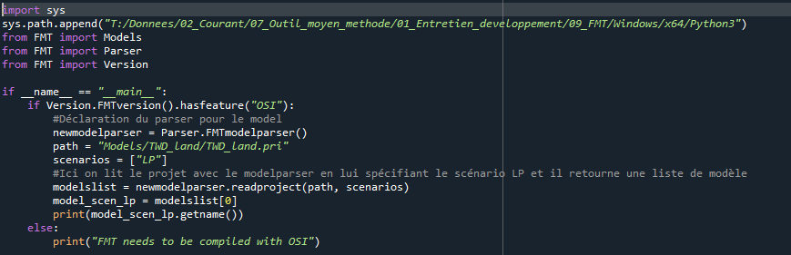
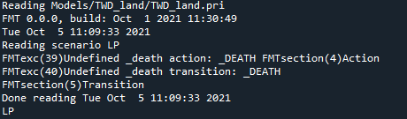
Reading a model (Python)
Code :
Output :
Notes:
Comme on peut le voir, les attributs de la classe que l’on peut interroger à l’aide de fonction ressemble étrangement aux différentes sections d’un modèle WS.

Slide 17
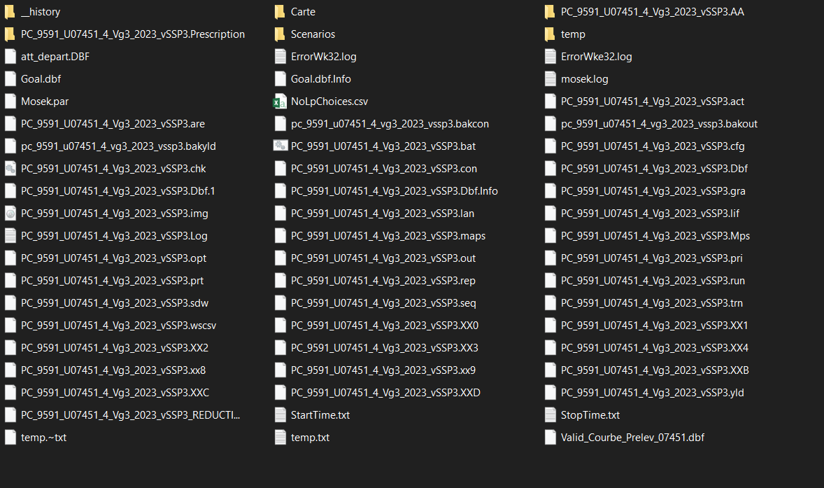
Model’s files
FMTmodel
*Depending on the
scenario selected
Notes:
La programmation orientée objet (POO), ou programmation par objet, est un paradigme de programmation informatique. Elle consiste en la définition et l'interaction de briques logicielles appelées objets ; un objet représente un concept, une idée ou toute entité du monde physique, comme une voiture, une personne ou encore une page d'un livre. Il possède une structure interne et un comportement, et il sait interagir avec ses pairs. Il s'agit donc de représenter ces objets et leurs relations ; l'interaction entre les objets via leurs relations permet de concevoir et réaliser les fonctionnalités attendues, de mieux résoudre le ou les problèmes. Dès lors, l'étape de modélisation revêt une importance majeure et nécessaire pour la POO. C'est elle qui permet de transcrire les éléments du réel sous forme virtuelle.

Slide 18
Core Namespace
This namespace contains all elements used by FMT under the hood to make FMTmodel interesting for simulation and optimization.
FMTaction => Definitions of the operability of multiple strata for a given disturbance.
FMTtransition => Definitions of the transitions of multiple strata for a given disturbance.
FMTyields => This class defines the growth and yields values for every strata.
FMToutputs => Ouput definitions (inventory or action based)
FMTconstraints => Global constraint or objective definition.
With a few exceptions, the majority of those classes gives the oppotunity to the user to manipulate them based on their name and their string format.
Notes:
La programmation orientée objet (POO), ou programmation par objet, est un paradigme de programmation informatique. Elle consiste en la définition et l'interaction de briques logicielles appelées objets ; un objet représente un concept, une idée ou toute entité du monde physique, comme une voiture, une personne ou encore une page d'un livre. Il possède une structure interne et un comportement, et il sait interagir avec ses pairs. Il s'agit donc de représenter ces objets et leurs relations ; l'interaction entre les objets via leurs relations permet de concevoir et réaliser les fonctionnalités attendues, de mieux résoudre le ou les problèmes. Dès lors, l'étape de modélisation revêt une importance majeure et nécessaire pour la POO. C'est elle qui permet de transcrire les éléments du réel sous forme virtuelle.

Slide 19
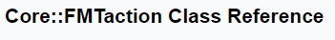
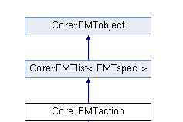
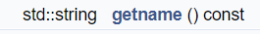
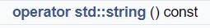
Core Namespace : FMTaction
To get the name of the action :
To get the string representation of the action (like in the .act file):
Notes:
La programmation orientée objet (POO), ou programmation par objet, est un paradigme de programmation informatique. Elle consiste en la définition et l'interaction de briques logicielles appelées objets ; un objet représente un concept, une idée ou toute entité du monde physique, comme une voiture, une personne ou encore une page d'un livre. Il possède une structure interne et un comportement, et il sait interagir avec ses pairs. Il s'agit donc de représenter ces objets et leurs relations ; l'interaction entre les objets via leurs relations permet de concevoir et réaliser les fonctionnalités attendues, de mieux résoudre le ou les problèmes. Dès lors, l'étape de modélisation revêt une importance majeure et nécessaire pour la POO. C'est elle qui permet de transcrire les éléments du réel sous forme virtuelle.

Slide 20
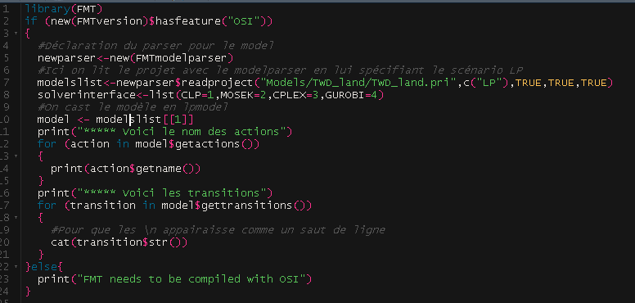
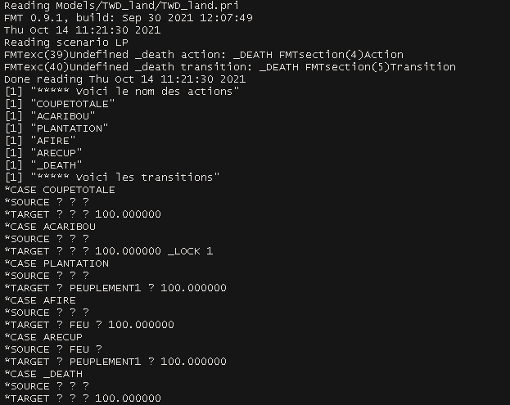
Core Namespace (R):
Code :
Output :
Notes:
La programmation orientée objet (POO), ou programmation par objet, est un paradigme de programmation informatique. Elle consiste en la définition et l'interaction de briques logicielles appelées objets ; un objet représente un concept, une idée ou toute entité du monde physique, comme une voiture, une personne ou encore une page d'un livre. Il possède une structure interne et un comportement, et il sait interagir avec ses pairs. Il s'agit donc de représenter ces objets et leurs relations ; l'interaction entre les objets via leurs relations permet de concevoir et réaliser les fonctionnalités attendues, de mieux résoudre le ou les problèmes. Dès lors, l'étape de modélisation revêt une importance majeure et nécessaire pour la POO. C'est elle qui permet de transcrire les éléments du réel sous forme virtuelle.

Slide 21
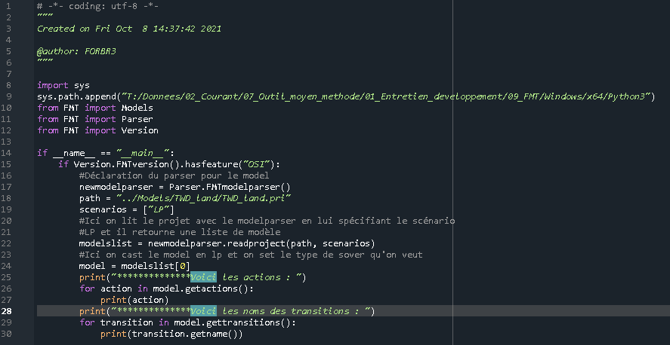
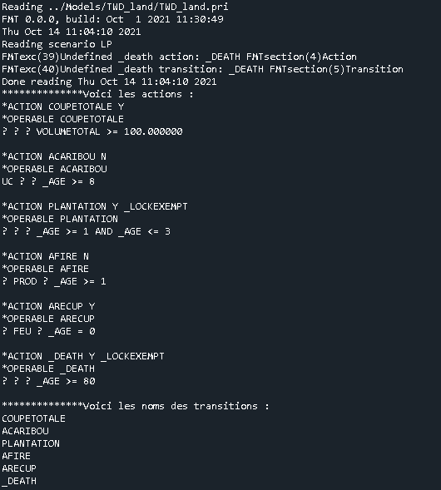
Core Namespace (Python):
Code :
Output :
Notes:
La programmation orientée objet (POO), ou programmation par objet, est un paradigme de programmation informatique. Elle consiste en la définition et l'interaction de briques logicielles appelées objets ; un objet représente un concept, une idée ou toute entité du monde physique, comme une voiture, une personne ou encore une page d'un livre. Il possède une structure interne et un comportement, et il sait interagir avec ses pairs. Il s'agit donc de représenter ces objets et leurs relations ; l'interaction entre les objets via leurs relations permet de concevoir et réaliser les fonctionnalités attendues, de mieux résoudre le ou les problèmes. Dès lors, l'étape de modélisation revêt une importance majeure et nécessaire pour la POO. C'est elle qui permet de transcrire les éléments du réel sous forme virtuelle.

Slide 22
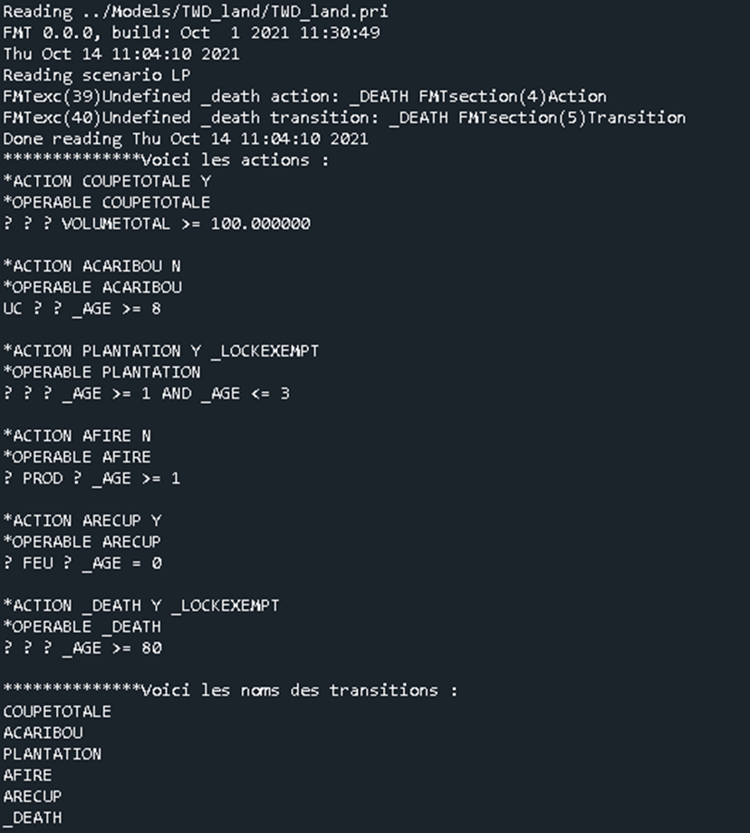
Core Namespace:
Notes:
La programmation orientée objet (POO), ou programmation par objet, est un paradigme de programmation informatique. Elle consiste en la définition et l'interaction de briques logicielles appelées objets ; un objet représente un concept, une idée ou toute entité du monde physique, comme une voiture, une personne ou encore une page d'un livre. Il possède une structure interne et un comportement, et il sait interagir avec ses pairs. Il s'agit donc de représenter ces objets et leurs relations ; l'interaction entre les objets via leurs relations permet de concevoir et réaliser les fonctionnalités attendues, de mieux résoudre le ou les problèmes. Dès lors, l'étape de modélisation revêt une importance majeure et nécessaire pour la POO. C'est elle qui permet de transcrire les éléments du réel sous forme virtuelle.

Slide 23
FMT specification
Case sensitive
All strings read by FMT are automaticaly set to upper case strings.
If you want to compare elements name in FMT make sure the string is in uppercase.
Notes:
La programmation orientée objet (POO), ou programmation par objet, est un paradigme de programmation informatique. Elle consiste en la définition et l'interaction de briques logicielles appelées objets ; un objet représente un concept, une idée ou toute entité du monde physique, comme une voiture, une personne ou encore une page d'un livre. Il possède une structure interne et un comportement, et il sait interagir avec ses pairs. Il s'agit donc de représenter ces objets et leurs relations ; l'interaction entre les objets via leurs relations permet de concevoir et réaliser les fonctionnalités attendues, de mieux résoudre le ou les problèmes. Dès lors, l'étape de modélisation revêt une importance majeure et nécessaire pour la POO. C'est elle qui permet de transcrire les éléments du réel sous forme virtuelle.

Slide 24
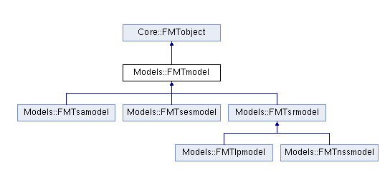
FMTmodel : a model to rule them all.
Two main class types can be used right now for optimization and simulation in FMT:
Spatially referenced model (FMTsrmodel)
FMTnssmodel (Simulation)
FMTlpmodel (Optimization)
Spatially explicit model
FMTsesmodel (Simulation)
FMTsamodel (Optimisation)

Slide 25
SpatIALLY REFERENCED OPTIMIZATION

Slide 26
Spatially referenced optimization (FMTlpmodel)
FMTlpmodel is a type III linear programming forest planning model.
It can solve a type III forest planning model and get an optimal havest schedule using constraints and objectives defined by the user.
The graph of the model (FMTgraph) is split by time period and contains an enumeration of all possible paths for each developments, that a strata can take based on its operability on actions and transitions defined by the user.

Slide 27
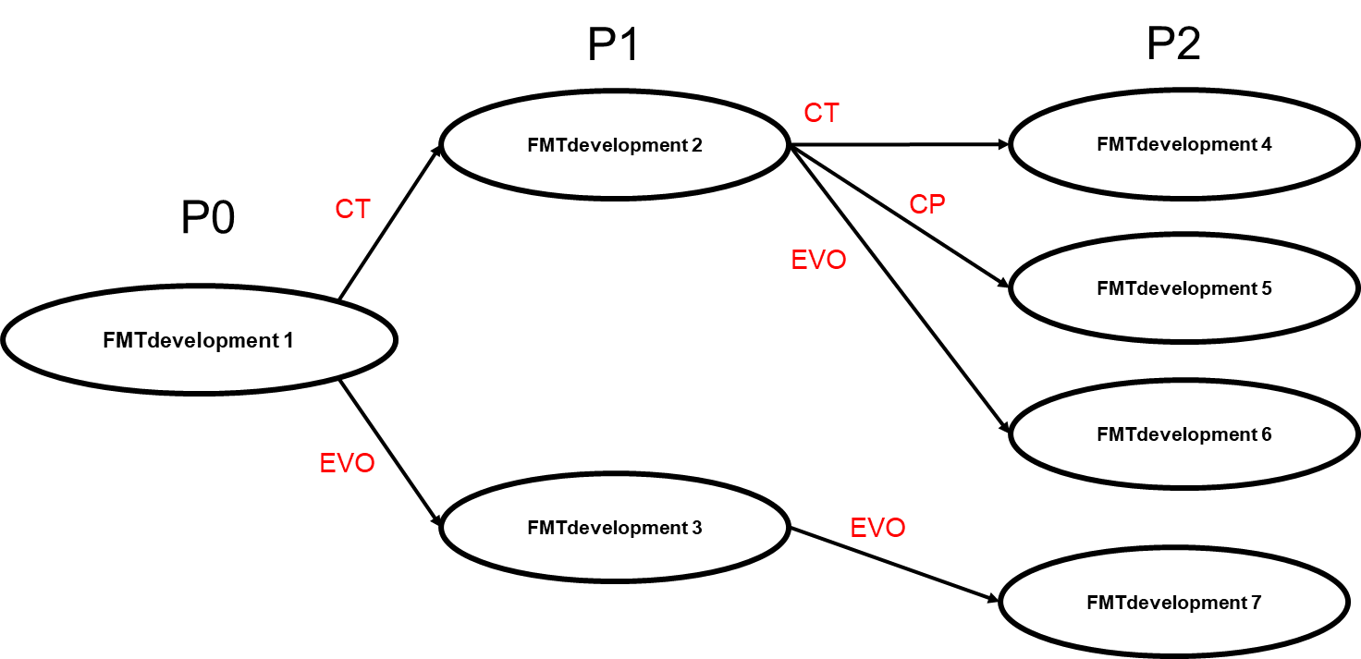
Spatialy referenced optimization : the graph
An example of a short FMTgraph with unique transitions for only two periods:
Notes:
Transition unique

Slide 28
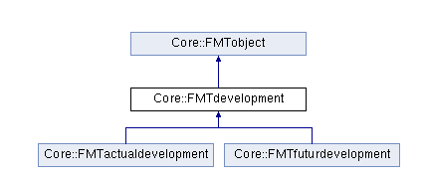
But what is a FMTdevelopment ?!?!
FMTdevelopment is one of the most important class in FMT. This class represent a forest stand (or a strata). It contains informations on the different attributs of the model themes (FMTmask), the stand age, the period at which the stand exist and the lock level of the stand.
FMTdevelopment is the parent class of two classes:
FMTactualdevelopment
FMTfuturdevelopment

Slide 29
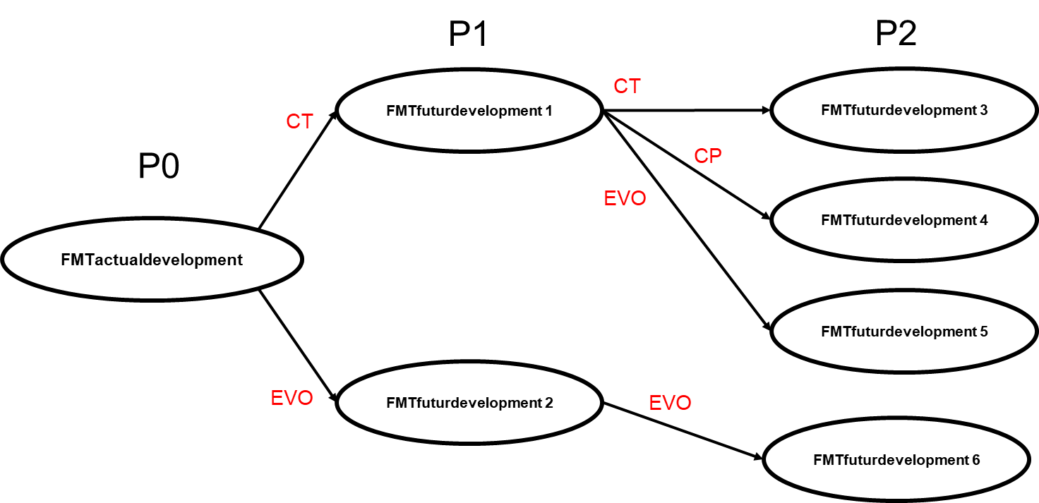
But what is an FMTdevelopment ?!?!
FMTtheme
Contains all possible attributes of a element of FMTmask. Is based on the landscape section.
Section AREA
TH1 TH2 TH3 AGE AREA LOCK
U1 P1 OA1 12 403.28 0
FMTmask
Contains informations of for all attributes of a given forest stand (FMTdevelopement).

Slide 30
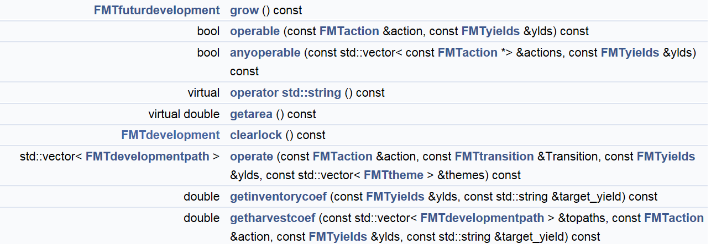
Main functions of FMTdevelopment
Make the stand grow:
Test the operability for a given action based on a yield section:
Operate the stand:
*Those functions are used by FMTlpmodel during the construction of the FMTgraph done in the function FMTsrmodel::buildperiod.

Slide 31
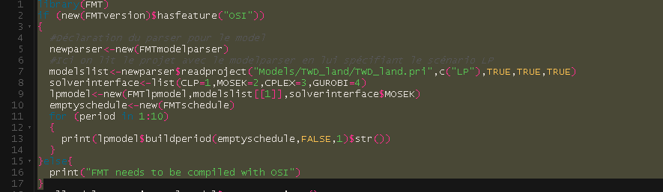
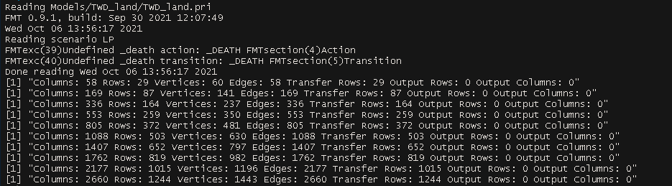
Building the full graph (fullbuild) (R)
Code :
Output :
Notes:
Donc dans le buildperiod, le model pars de la section area et construit le graph et la matrice .

Slide 32
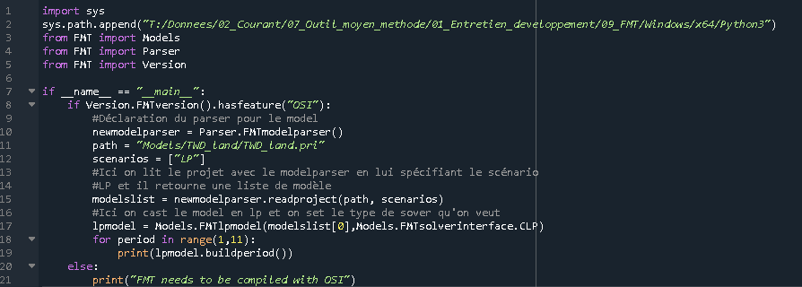
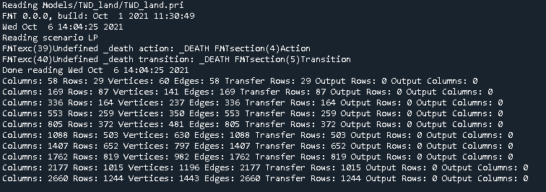
Building the full graph (fullbuild) (Python)
Code :
Outputs :

Slide 33
Constraints application and solving
If the constraints come from the model parsing:
We need to use FMTmodel::getconstraint() to get a copy.
The first contraint of the vector is the objective function.
The user can by himself define/modify constraints and objective of the FMTmodel like many other elements of the FMTmodel.

Slide 34
Constraints application and solving
The setobjective and setconstraint functions are used to set the constraints / objective in the linear programming matrix.
To do the initialsolve of the linear programming model:
It’s also possible to resolve the model if only small changes have been done to it.
Notes:
Le retour de initialsolve et resolve nous dit si le modèle est optimal

Slide 35
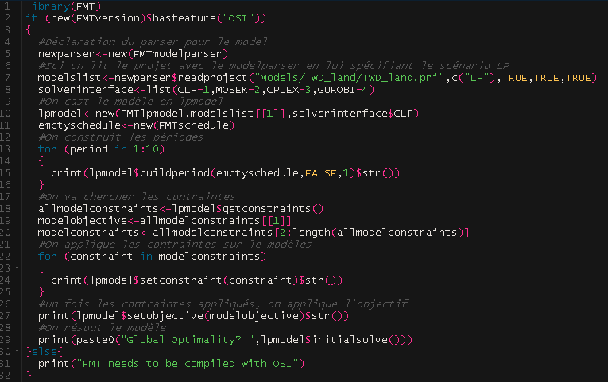
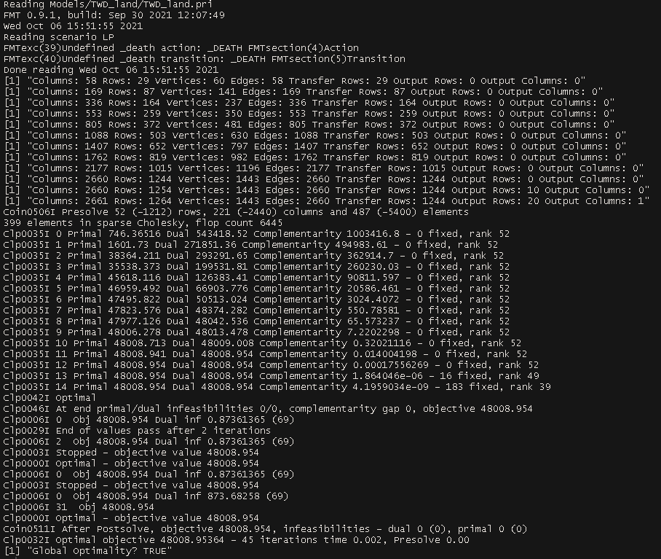
Setting the contraintes and solving (R)
Code :
Output :

Slide 36
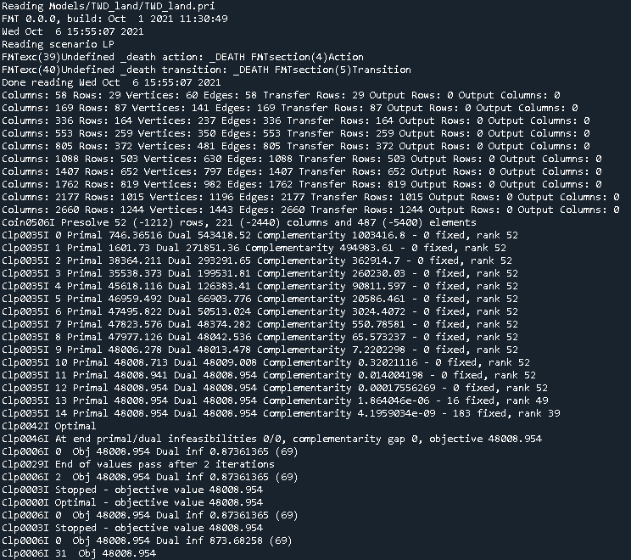
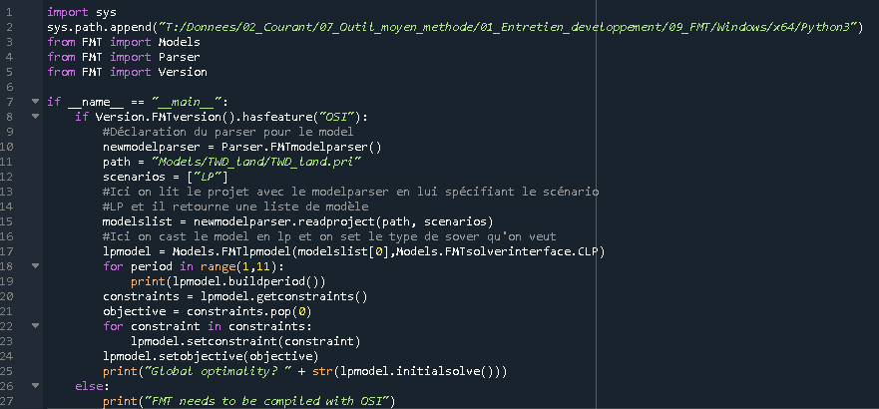
Setting the contraintes and solving (Python)
Code :
Output :

Slide 37
Building multiple periods with an existing solution (partialbuild)
It’s possible to use existing solutions of a given model to build multiple periods of the FMTlpmodel graph.
In this case, the FMTgraph will only generate the edges and verticies used by the solution.
It gives the opportunity to the user to get some outputs of the solution without solving the whole model again.

Slide 38
Building multiple periods with an existing solution (partialbuild)
We need to read the schedule file for the given scenario and pass it to the buildperiod function:
Instead of setting constraints and a objective we only set the solution.
Models with multiple _LOCKEXEMPT actions can throw errors when using setsolution because locks specification are not part of the solution. In this case use this function:

Slide 39
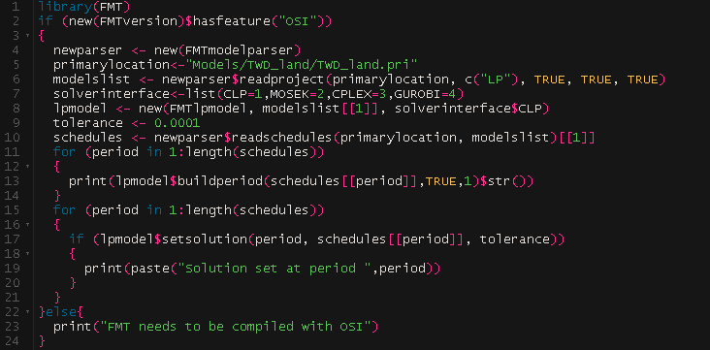
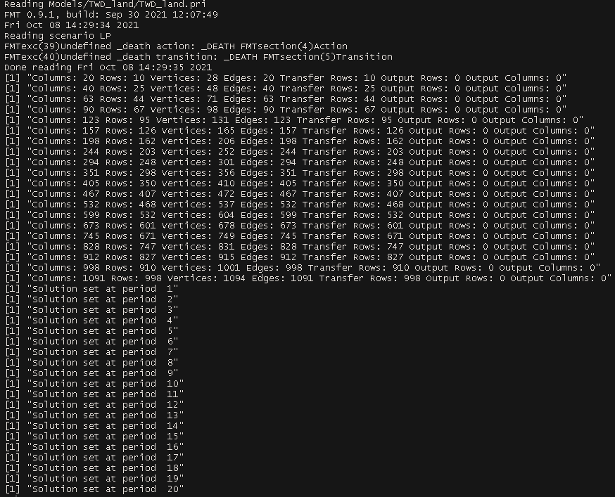
Building multiple periods with an existing solution (partialbuild)(R)
Code :
Output :
Notes:
Il est possible de faire un builperiod sans la cédule, mais cela n’est pas efficient si on veut seulement setter la solution pour aller chercher des outputs. Le deuxième argument de builperiod est forcepartialbuild …..

Slide 40
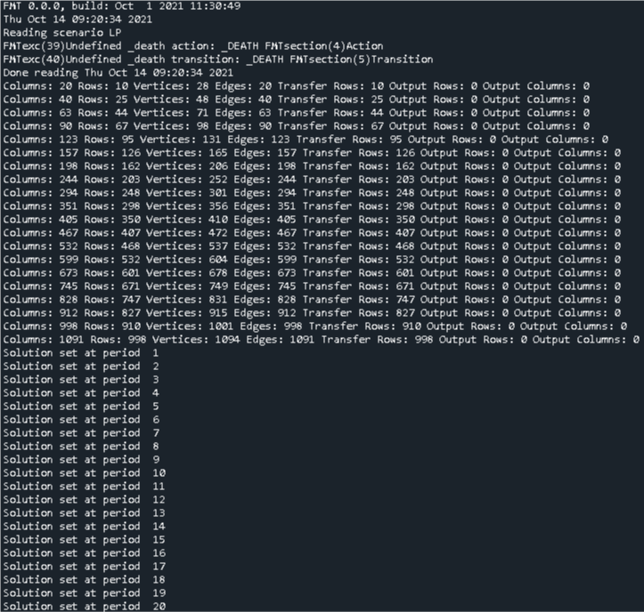
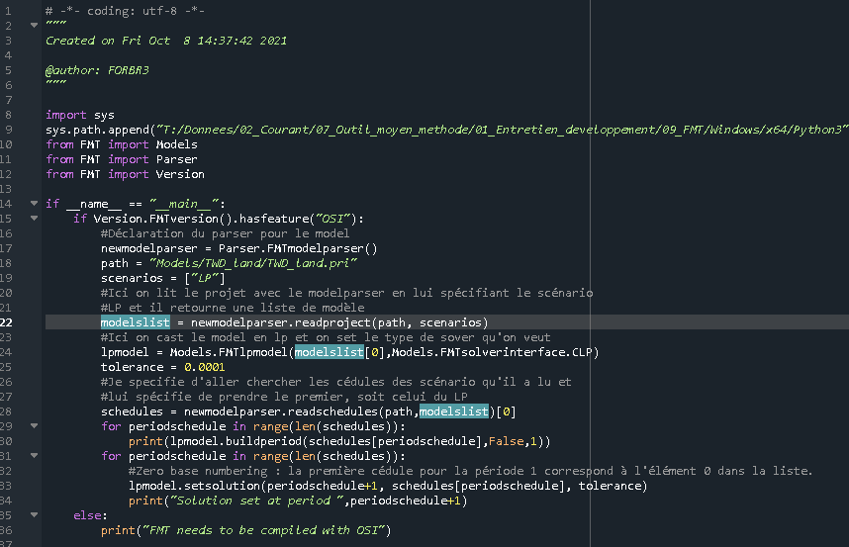
Building multiple periods with an existing solution(partialbuild)(Python)
Code :
Output :

Slide 41
Getting outputs value from the model
Multiple functions let the user get information from an existing model some are usefull other not.
Their’s different way to get output values from a FMTmodel.
We can also get the solution from an existing solved model.

Slide 42
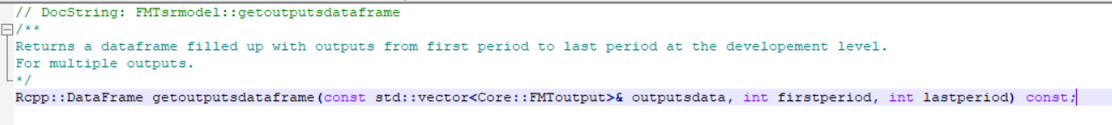
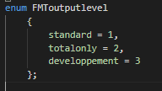
Getting outputs value from the model
Only for R :
For everyone!
FMToutputlevel :
Notes:
Standard == par le targettheme

Slide 43
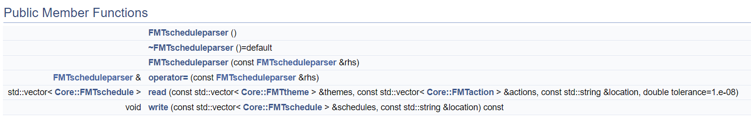
Writing schedule
First construct a FMTscheduleparser and write the existing solution using this class:
To get the actual solution for a given period of a model (FMTschedule):

Slide 44
Exercise
Get the output value of the output named oSupREC
Then write the solution of the model after solving it.

Slide 45
Special functions and parameters
PRESOLVE
Some model can be realy complex and hard to solve. We use the presolve function on those model.
The function returns a model with less themes, actions, transitions, outputs and constraints compare to the original model.
Notes:
This function use a vector of developments and the actual transitions of the model and return new presolved FMTmodel. The function can reduce the number of global themes/actions/transitions/yields/lifespans/outputs/constraints data if the model is badly formulated.

Slide 46
Special functions and parameters
Matrix positive outputs
WS does not allow negative output for some specific cases. If the output is used (because is part of a constraint), during the construction of the matrix, the variable associated to the output will have to be greater than 0.
This can cause trouble with models using the *partial keyword in the action section. A function exist to reproduce this behavior and needs to be called before setting the constraints to the matrix:

Slide 47
Special functions and parameters
Conversion of errors to warnings
All FMT classes are FMTobject and share the same FMTexceptionhandler and FMTlogger.
If the user want to ignore some error, he can use the seterrorstowarnings function of any FMTobject and pass a vector of errors that the handler needs to consider warnings from now.
Notes:
Montrer l’inhéritance des FMTobject à toutes les autres classes

Slide 48
SpatialLy EXPLICIT SIMULATION

Slide 49
Spatially explicit simulation (FMTsesmodel)
This FMTmodel gives the opportunity to spatialize solutions comming from any FMTsrmodel.
The model will do is best to respect the schedule of the FMTsrmodel and place cut blocks on the map by doing multiple iterations of simulation and select the best solution found.
In a near futur we would like to make a function that can generate a logic spatialized solution without using a spatially reference solution.
49
Notes:
-Say that we have a 80 years old stand.
-For the next 2periods we can simulate is potential states (cut or grow)
-For each of these states we simulate carbon pools / fluxes
-And then optimize the whole graph for general delta carbon
-It will gives a non spatial result but you will get the best recepie to maximize/minimize carbon fluxes

Slide 50
FMT’s spatial framework
FMT uses FMTlayers to represent any spatially explicit solution. An FMTlayer can be compare to a regular raster file in which pixels can contain pretty much any type or classe.
In the FMTsesmodel we use the FMTspatialschedule class to represent a spatially explicit solution. The FMTspatialschedule class is a FMTlayer of FMTlinegraph. (each pixel contains an FMTlinegraph)
50
Notes:
-Say that we have a 80 years old stand.
-For the next 2periods we can simulate is potential states (cut or grow)
-For each of these states we simulate carbon pools / fluxes
-And then optimize the whole graph for general delta carbon
-It will gives a non spatial result but you will get the best recepie to maximize/minimize carbon fluxes

Slide 51
FMTspatialschedule
This class stand for a spatially explicit solution FMTlayer<FMTlinegraph>. The next fonction let the user get the objective function value and primal infeasibility value of the actual solution.
This solution stand for a spatially explicit solution for multiple periods of time and not only one period like FMTschedule.
51
Notes:
-Say that we have a 80 years old stand.
-For the next 2periods we can simulate is potential states (cut or grow)
-For each of these states we simulate carbon pools / fluxes
-And then optimize the whole graph for general delta carbon
-It will gives a non spatial result but you will get the best recepie to maximize/minimize carbon fluxes

Slide 52
FMTspatialschedule
FMTlinegraph
FMTlinegraph
FMTlinegraph
FMTlinegraph
…
52
Notes:
-Say that we have a 80 years old stand.
-For the next 2periods we can simulate is potential states (cut or grow)
-For each of these states we simulate carbon pools / fluxes
-And then optimize the whole graph for general delta carbon
-It will gives a non spatial result but you will get the best recepie to maximize/minimize carbon fluxes

Slide 53
FMTlinegraph
Each pixel own is linegraph. Each node stand for the state of the strata and each edge stand for the action (clear cut) or natural growth (Grow).
80
85
5
10
Grow
clear cut
Grow
In the opposite as the way FMTlpmodel works, here each pixel do not own a complete enumeration of all possible actions and states possible but only one solution.
53

Slide 54
FMTtransition
Les FMTlinegraph cannot use multiple output transition. So the user needs to transform is own multiple outputs transitions into single output transitions.
Transition with Multiple outputs
Single output
Clear cut
5 A
85
85
Clear cut
5 A
5B
54
Notes:
-Say that we have a 80 years old stand.
-For the next 2periods we can simulate is potential states (cut or grow)
-For each of these states we simulate carbon pools / fluxes
-And then optimize the whole graph for general delta carbon
-It will gives a non spatial result but you will get the best recepie to maximize/minimize carbon fluxes

Slide 55
FMTtransition
The user needs to modify the transition of the FMTmodel to be able to use the same model in a FMTsesmodel.
The single function from the FMTtransition class automaticaly transform multiple outputs transition into single output transition.
Then using the settransitions function of the FMTmodel you can set the new generated transitions to the FMTmodel.
55
Notes:
-Say that we have a 80 years old stand.
-For the next 2periods we can simulate is potential states (cut or grow)
-For each of these states we simulate carbon pools / fluxes
-And then optimize the whole graph for general delta carbon
-It will gives a non spatial result but you will get the best recepie to maximize/minimize carbon fluxes

Slide 56
FMTeventcontainer
FMTspatialschedule also keeps the track of the operated developements under a form of space time events (FMTevent) in the FMTeventcontainer class.
FMTevent (partial cut P4)
FMTevent (clear cut P1)
FMTevent (clear cut P3)
56

Slide 57
FMTevent
FMTevent stand for any kind of general spatially explicit disturbance. His data member are:
The time period of the event.
The coordinates of the spatial event.
Actionid : 2 (Partial cut)
Period: 4
Coordinates : (0,0) (0,1) …
57

Slide 58
FMT’s spatial framework
Spatialy explicit models needs spatially explicit informations of the actual forest at the beginning of the planning horizon.
To get this information we need to transform the vector file (model’s map) containing the information about the THEMES, AGE and LOCK into multiple rasters. We can then use the generated FMTforest.
The FMTforest is the equivalent of the model’s map but based on an FMTlayer. So each pixel of an FMTforest contains an FMTactualdevelopement.
58
Notes:
-Say that we have a 80 years old stand.
-For the next 2periods we can simulate is potential states (cut or grow)
-For each of these states we simulate carbon pools / fluxes
-And then optimize the whole graph for general delta carbon
-It will gives a non spatial result but you will get the best recepie to maximize/minimize carbon fluxes

Slide 59
FMTforest
FMTactualdevelopment
FMTactualdevelopment
FMTactualdevelopment
59
Notes:
-Say that we have a 80 years old stand.
-For the next 2periods we can simulate is potential states (cut or grow)
-For each of these states we simulate carbon pools / fluxes
-And then optimize the whole graph for general delta carbon
-It will gives a non spatial result but you will get the best recepie to maximize/minimize carbon fluxes

Slide 60
FMT’s spatial framework
To get an FMTforest from the model’s map we can use those next functions from the FMTareaparser.
Reading from a existing shapefile.
Reading from existing rasters.
60
Notes:
-Say that we have a 80 years old stand.
-For the next 2periods we can simulate is potential states (cut or grow)
-For each of these states we simulate carbon pools / fluxes
-And then optimize the whole graph for general delta carbon
-It will gives a non spatial result but you will get the best recepie to maximize/minimize carbon fluxes

Slide 61
FMT’s spatial framework
The intial forest stade needs to be set to the FMTsesmodel.
We can do so using this function from FMTsesmodel.
61
Notes:
-Say that we have a 80 years old stand.
-For the next 2periods we can simulate is potential states (cut or grow)
-For each of these states we simulate carbon pools / fluxes
-And then optimize the whole graph for general delta carbon
-It will gives a non spatial result but you will get the best recepie to maximize/minimize carbon fluxes

Slide 62
New keywords for spatially explicit models
To be able to use spatial constraints which are not originally taken into account from a regular FMTmodel, we implemented two new keywords that the user can use in the optimize section.
_SIZE
_ADJACENCY
62
Notes:
-Say that we have a 80 years old stand.
-For the next 2periods we can simulate is potential states (cut or grow)
-For each of these states we simulate carbon pools / fluxes
-And then optimize the whole graph for general delta carbon
-It will gives a non spatial result but you will get the best recepie to maximize/minimize carbon fluxes

Slide 63
_SIZE
Here’s an example of the usage of the _SIZE keyword:
_SIZE(ACTION*, NEIGHBORSIZE) >= SIZE IN PIXELS PERIODS**
*Can also be an aggregate of actions so that multiple actions can be subject to the same contraint.
**Period of time for which to set the constraint in the matrix ex (1.._LENGTH).
63

Slide 64
NEIGHBORSIZE
Describe how the spatial event spread from one pixel to another pixel.
Pixel
64
Notes:
-Say that we have a 80 years old stand.
-For the next 2periods we can simulate is potential states (cut or grow)
-For each of these states we simulate carbon pools / fluxes
-And then optimize the whole graph for general delta carbon
-It will gives a non spatial result but you will get the best recepie to maximize/minimize carbon fluxes

Slide 65
Size in pixels
Maximal (<=) or minimal (>=) size of the events of the specified actions in number of pixels.
Here’s a 5 pixels event:
65
Notes:
-Say that we have a 80 years old stand.
-For the next 2periods we can simulate is potential states (cut or grow)
-For each of these states we simulate carbon pools / fluxes
-And then optimize the whole graph for general delta carbon
-It will gives a non spatial result but you will get the best recepie to maximize/minimize carbon fluxes

Slide 66
_ADJACENCY
Here’s a example of the use of the _ADJACENCY keyword:
_ADJACENCY(ACTION*, GREENUP) >= DISTANCE PERIODS**
*Can also be an aggregate of actions so that multiple actions can be subject to the same contraint.
**Period of time for which to set the constraint in the matrix ex (1.._LENGTH).
66

Slide 67
Distance
Minimal (>=) or maximal (<=) adjacency distance between two events in number of pixels.
For a distance >= 3:
Neighbors (2 pixels)
Not neighbors (4 pixels)
67
Notes:
-Say that we have a 80 years old stand.
-For the next 2periods we can simulate is potential states (cut or grow)
-For each of these states we simulate carbon pools / fluxes
-And then optimize the whole graph for general delta carbon
-It will gives a non spatial result but you will get the best recepie to maximize/minimize carbon fluxes

Slide 68
Green up
Number of time periods for which we consider two events to be neighbors.
For a Green up= 3:
FMTevent (partial cut P3)
Neighbors
FMTevent (clear cut P1)
FMTevent (partial cut P4)
Not neighbors
68
Notes:
-Say that we have a 80 years old stand.
-For the next 2periods we can simulate is potential states (cut or grow)
-For each of these states we simulate carbon pools / fluxes
-And then optimize the whole graph for general delta carbon
-It will gives a non spatial result but you will get the best recepie to maximize/minimize carbon fluxes

Slide 69
Greedyreferencebuild: inputs
The greedyreferencebuild function needs a spatially referenced solution as input. This solution (FMTschedule) describe which developement and what amount will be harvested for one period.
69
Notes:
-Say that we have a 80 years old stand.
-For the next 2periods we can simulate is potential states (cut or grow)
-For each of these states we simulate carbon pools / fluxes
-And then optimize the whole graph for general delta carbon
-It will gives a non spatial result but you will get the best recepie to maximize/minimize carbon fluxes

Slide 70
Greedyreferencebuild: inputs
We can get an FMTschedule from any FMTsrmodel using the getsolution() function.
We need to specify the time period.
We can also specify if we want the solution to take into account the locked developments.
70
Notes:
-Say that we have a 80 years old stand.
-For the next 2periods we can simulate is potential states (cut or grow)
-For each of these states we simulate carbon pools / fluxes
-And then optimize the whole graph for general delta carbon
-It will gives a non spatial result but you will get the best recepie to maximize/minimize carbon fluxes

Slide 71
Greedyreferencebuild: inputs
The greedyreferencebuild function of the FMTsesmodel class gives the opportunity to build a spatially explicit solution step by step for each time period using an existing spatially reference solution.
FMTSchedule is the main input (schedule output of FMTlpmodel) .
Randomiterations is the maximal number of iterations done by the heuristic when no increase in the objective fonction value (maximization) or decrease in the primal infeasibility value has been done.
Seed is the random seed used by the inner cut block generator of the function.
71
Notes:
-Say that we have a 80 years old stand.
-For the next 2periods we can simulate is potential states (cut or grow)
-For each of these states we simulate carbon pools / fluxes
-And then optimize the whole graph for general delta carbon
-It will gives a non spatial result but you will get the best recepie to maximize/minimize carbon fluxes

Slide 72
Greedyreferencebuild: how it works
Generation
#iterations < #maximal iteration
Evaluation
Better
Worst
Keep it
#iteration = 0
Reject
++#iteration
Return
#iteration equal the #maximal iteration
72
Notes:
-Say that we have a 80 years old stand.
-For the next 2periods we can simulate is potential states (cut or grow)
-For each of these states we simulate carbon pools / fluxes
-And then optimize the whole graph for general delta carbon
-It will gives a non spatial result but you will get the best recepie to maximize/minimize carbon fluxes

Slide 73
Greedyreferencebuild: Output
The function returns information on the best solution found. The information are returned in a form of a map.
key | Elements description
Objective | Value of the objective function of the spatially explicit solution.
Primalinfeasibilities | Primal infeasability value of the spatially explicit solution. A value close to 0 means that the solution is 100% feasible.
Total | Total proportion of the area of the spatially referenced schedule passed as input that has been spatialized.
« Actionname x» | Proportion of the area spatialized of a given action x of the original spatially referenced solution passed to the function.
73
Notes:
-Say that we have a 80 years old stand.
-For the next 2periods we can simulate is potential states (cut or grow)
-For each of these states we simulate carbon pools / fluxes
-And then optimize the whole graph for general delta carbon
-It will gives a non spatial result but you will get the best recepie to maximize/minimize carbon fluxes

Slide 74
Using FMTsesmodel (Spatialyexplicitsimulation.py)
Code :
Output :

Slide 75
Using FMTsesmodel (Spatialyexplicitsimulation.R)
Code :
Output :

Slide 76
Using greedyreferencebuild (Spatialyexplicitsimulation.py)
Iteration 0 (first solution):
Primal infeasibility value is 0 (100% feasible solution).
The objective function value is 39464.52.
After 10 generated solutions:
The primal infeasibility is still 0 (100% feasible solution).
The objective function value is 44085.32.
We note an increase in the objective function value so the model has a maximization objective function.

Slide 77
Outputs of the greedyreferencebuild (Spatialyexplicitsimulation.py)
The statistics of the best solution found for P1 (first period) are shown:
The caribou action has been spatialized at 89% of the original spatially referenced solution for the first period (P1).
The coupe totale action has been spatialized at 87% of the original spatially referenced solution for the first period (P1).
The objective function value is 36648 (p1).
The primal infeasibility is 0 so the solution is 100% feasible (p1).

Slide 78
Outputs of greedyreferencebuild (Spatialyexplicitsimulation.py)
Information about the heuristic stade:
Stalled means that no improvement in the solution stade has been made after x iterations and the process terminates normally. Each of those iterations has gave equal solution values.
Stuck means that the heuristic is not able to improve the solution stade and has reached the randomiterations set by the user and that the process terminates normally.

